Slide 1


Programa para el Manejo del Enojo Adaptación para PCD
Elaborado por: Laura Esthefany Amador Ledezma

Slide 2
Puntualizaciones preliminares
Programa de 12 sesiones para pacientes con trastornos mentales y consumo de sustancias
Parámetro empleados para la adaptación:
  Dificultad de la autorregulación en PCD intelectual
  Herramienta grupal / individual – Labilidad emocional
  Implementación de pictogramas
  Simplificación de premisas
  Seguimiento monitoreado
  Eliminación de líderes grupales - Protagonismo de todos los participantes

Slide 3
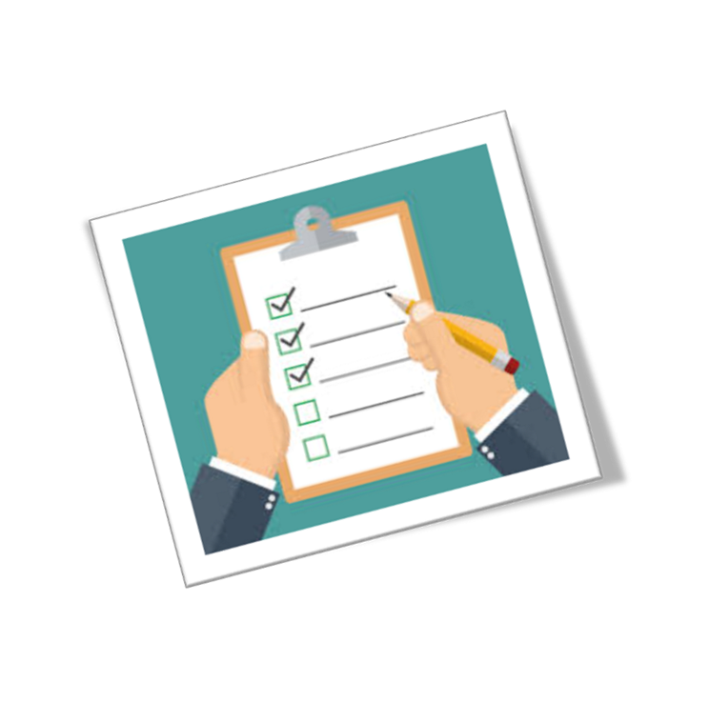


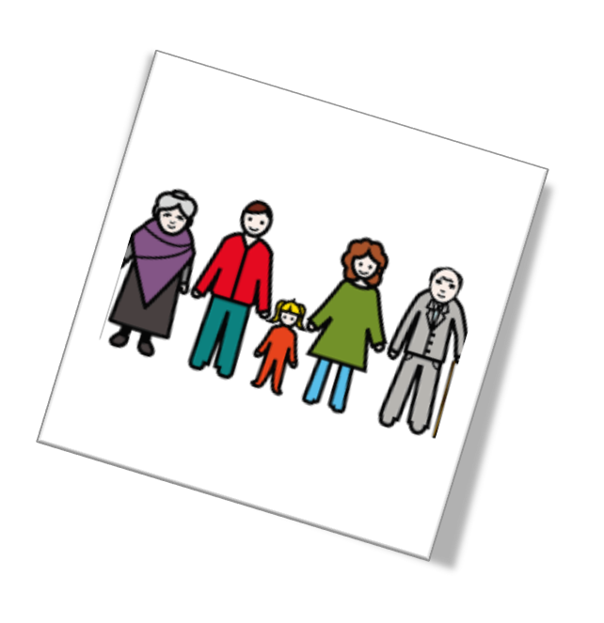






PROGRAMA PARA EL MANEJO DEL ENOJO

Slide 4
Consideraciones generales sobre el tratamiento para el manejo del enojo
Sesión 1
  Propósito y consideraciones generales
    1. Aprender a manejar el enojo
    2. Detener la violencia o la amenaza de violencia
    3. Crear autocontrol sobre los pensamientos y las acciones
    4. Recibir apoyo y retroalimentación
  Reglas del grupo
    1. Seguridad del grupo
    2. Confidencialidad
    3. Asignación de tareas para la casa
    4. Ausencias y cancelaciones
    5. “Timeout”
    6. Recaídas

Slide 5
Consideraciones generales sobre el tratamiento para el manejo del enojo
Sesión 1
  El problema del enojo: algunas definiciones operacionales
    Enojo es:
    Un sentimiento o emoción desde la irritación leve hasta la furia y rabia intensas.
    Una respuesta natural a situaciones que nos hacen sentir amenazados, en riesgo, o lastimados.
    Un problema cuando se siente con demasiada
    intensidad
    Puede ser resultado de la frustración.
    Podemos perder la paciencia y actuar de
    manera impulsiva, agresiva o violenta.
    Enojo ≠ Agresión

Slide 6
Consideraciones generales sobre el tratamiento para el manejo del enojo
Sesión 1
  Mitos acerca del enojo
    Mito #1: El enojo es hereditario.
    Mito #2: El enojo conduce automáticamente a la agresión.
    Mito #3: Tenemos que ser agresivos para conseguir lo que queremos.
    Mito #4: Siempre es deseable expresar el enojo.
  El enojo como una respuesta habitual
    Tomar conciencia del enojo:
    Situaciones Desencadenan
    Circunstancias el
    Conductas de los demás. enojo

Slide 7
Consideraciones generales sobre el tratamiento para el manejo del enojo
Sesión 1
  Cómo superar el hábito del enojo
    Desarrollar estrategias para detener intensificación del enojo antes de las consecuencias negativas
    Pueden ser:
      Inmediatas
        “Timeout”
        Ejercicios de respiración profunda
        Detención de los pensamientos
      Preventivas
        Programa de ejercicios y modificación
        de creencias irracionales.

Slide 8
Consideraciones generales sobre el tratamiento para el manejo del enojo
Sesión 1
  Escala del enojo
    Técnica útil para aumentar la toma de conciencia sobre el enojo
    Aprender a observar las manifestaciones de enojo.
    1= Ausencia total de enojo
    10 = Iracunda y explosiva pérdida de control que lleva a consecuencias negativas.
  Asignación de tareas para la casa
    Registrar niveles de enojo en la escala durante
    la próxima semana y que durante el procedimiento
    de verificación de la siguiente sesión indique cuál
    fue el nivel más alto que alcanzaron.

Slide 9

Eventos y señales: Marco conceptual para entender el enojo
Sesión 2
  Eventos o situaciones que activan el enojo
  Cuando alguien siente enojo, es porque una situación ha provocado ese enojo.
    Situaciones diarias
    Situaciones específicas o áreas sensibles
  Ejemplos de situaciones o asuntos que pueden activar el enojo:
    • Congestión del tránsito
    • Autobuses llenos de gente
    • Acusaciones injustas
    • Que les den instrucciones incorrectas
    • Que se corran rumores falsos sobre ustedes

Slide 10
Eventos y señales: Marco conceptual para entender el enojo
Sesión 2
  Señales de enojo
    Fisiológicas: Cómo los cuerpos reaccionan. Ej.- Ritmo cardíaco
    Conductuales: Conductas que se exhiben. Ej.- Caminar con nerviosismo
    Emocionales. Otros sentimientos simultáneos con el enojo. Ej.- Celos
    Cognitivas. Pensamientos que surgen como respuesta a situaciones que provocan enojo. Ej.- Interpretar un comentario como crítica

Slide 11
Eventos y señales: Marco conceptual para entender el enojo
Sesión 2
  Explicación del procedimiento de verificación
    Procedimiento de verificación = Seguimiento a las tareas para la casa para indicar el nivel más alto de enojo que alcanzaron en la escala durante esa semana.
    Deben responder:
      ¿Cuál fue el número más alto que alcanzaron en la escala?
      2. ¿Cuál fue la situación que activó su enojo?
      3. ¿Qué señales estuvieron asociadas con la situación?
      4. ¿Qué estrategias emplearon para evitar alcanzar
      un nivel de 10?
  Asignación de tareas para la casa
    Observar y anotar el número más alto que alcancen en la escala del enojo durante cada día de la próxima semana.
    Identificar la situación que provocó enojo
    Hacer una lista de las señales asociadas con la situación que les provocó enojo.

Slide 12
Planes para el control del enojo
Cómo ayudar a los miembros del grupo a desarrollar un plan para controlar el enojo
Sesión 3
  Procedimiento de verificación
    Indicar nivel más alto que alcanzaron en la escala del enojo durante la semana anterior.
    Describir la situación que llevó a alcanzar el nivel más alto de enojo.
    Identificar señales que surgieron como respuesta a la situación que provocó su enojo (cuatro categorías)
  Planes para el control del enojo
    Plan para controlar el enojo = “Caja de herramientas”
    Estrategias específicas = “Herramientas”

Slide 13
Planes para el control del enojo
Cómo ayudar a los miembros del grupo a desarrollar un plan para controlar el enojo
Sesión 3
  Timeout
  Abandonar la situación que está causando la intensificación del enojo o simplemente detener la conversación que está provocándolo. Eficaz en el momento mismo que surge el enojo. Se usa junto con otras estrategias.
  Cómo relajarse a través de la respiración
  Señales fisiológicas del enojos son respuestas de estrés. Se requiere una respuesta de relajación que contrarresta la respuesta de estrés.
  Asignación de tareas para la casa
    Observar y anotar el número más alto que alcancen en la escala del enojo durante cada día de la próxima semana.
    Identificar la situación que les provocó enojo, las señales asociadas con la situación y las estrategias que emplean para manejar su enojo en respuesta a la situación.
    Practicar el ejercicio de respiración profunda, una vez por día durante la próxima semana y que diseñen una versión preliminar de sus planes para el control del enojo.

Slide 14

El ciclo de agresión:
Cómo cambiar el ciclo
Sesión 4
  Procedimiento de verificación
    Indicar nivel más alto que alcanzaron en la escala del enojo durante la semana anterior.
    Describir la situación que llevó a alcanzar el nivel más alto de enojo.
    Identificar señales que surgieron como respuesta a la situación que provocó su enojo (cuatro categorías)
    Informar sobre las estrategias específicas incluidas en sus planes para el control del enojo.
    ¿Practicaron el ejercicio de respiración profunda?
  El ciclo de agresión
  Un episodio de enojo consiste de tres fases:
    Intensificación : Inicio (4 categorías)
    Explosión: Descarga descontrolada de enojo que se manifiesta como agresión física o verbal
    Postexplosión: Consecuencias negativas que resultan de la agresión.

Slide 15
El ciclo de agresión:
Cómo cambiar el ciclo
Sesión 4
    La intensidad, frecuencia y duración del enojo a lo largo del ciclo de agresión varía entre diferentes personas.
    Uno de los principales objetivos del tratamiento es evitar que se alcance la fase de la explosión.
  La relajación muscular progresiva
  Asignación de tareas para la casa
    Observar y anotar el número más alto que alcancen en la escala del enojo durante cada día de la próxima semana.
    Identificar la situación que les provocó enojo, las señales asociadas con la situación y las estrategias que emplean para manejar su enojo en respuesta a la situación.
    Repasar ciclo de la agresión
    Practicar la relajación muscular progresiva una vez por día durante la próxima semana
    Continuar desarrollando sus planes para el control del enojo.

Slide 16
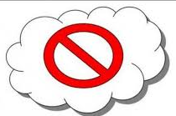
La reestructuración cognitiva:
El Modelo A-B-C-D y la detención de los pensamientos
Sesión 5
  Procedimiento de verificación
    Indicar nivel más alto que alcanzaron en la escala del enojo durante la semana anterior.
    Describir la situación que llevó a alcanzar el nivel más alto de enojo.
    Identificar señales que surgieron como respuesta a la situación que provocó su enojo (cuatro categorías)
    Informar sobre el desarrollo de sus planes de control de enojo
    ¿Practicaron el ejercicio de relajación muscular progresiva?
  El Modelo A-B-C-D
    Albert Ellis
    Modelo racional-emotivo.
    Las razones profundas y escondidas del enojo, se relacionan a menudo con la idea de que las cosas “deben ser” o “tienen que ser” de una determinada manera.
    “Lenguaje interno” – Diálogo con uno mismo

Slide 17
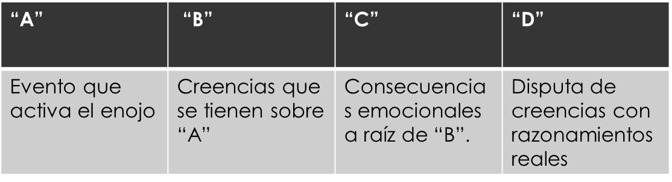
La reestructuración cognitiva:
El Modelo A-B-C-D y la detención de los pensamientos
Sesión 5
  Modelo A-B-C-D significa:
  La detención de los pensamientos
    Alternativa inmediata y directa al Modelo A-B-C-D.
    Consiste en decirnos a nosotros mismos (automandatos) que detengamos los pensamientos que están causando nuestro enojo.
    Detener el patrón actual de pensamientos antes de llegar a la intensificación y pérdida del control.

Slide 18
La reestructuración cognitiva:
El Modelo A-B-C-D y la detención de los pensamientos
Sesión 5
  Asignación de tareas para la casa
    Observar y anotar el número más alto que alcancen en la escala del enojo durante cada día de la próxima semana.
    Identificar la situación que les provocó enojo, las señales asociadas con la situación y las estrategias que emplean para manejar su enojo en respuesta a la situación.
    Repasar el Modelo A-B-C-D y que anotar por lo menos dos creencias irracionales y cómo disputarían esas creencias.
    Practicar la detención de los pensamientos una vez durante la próxima semana
    Continuar desarrollando sus planes para el control del enojo.

Slide 19
Primera sesión de repaso:
Reforzar conceptos aprendidos
Sesión 6
  Procedimiento de verificación
    Indicar nivel más alto que alcanzaron en la escala del enojo durante la semana anterior.
    Describir la situación que llevó a alcanzar el nivel más alto de enojo.
    Identificar señales que surgieron como respuesta a la situación que provocó su enojo (cuatro categorías)
    Informar sobre su utilización del Modelo A-B-C-D
    Informar sobre el desarrollo de sus planes de control de enojo
    ¿Pusieron en práctica la detención de pensamientos?
  Repaso de los conceptos aprendidos
  Asignación de tareas para la casa
    Observar y anotar el número más alto que alcancen en la escala del enojo durante cada día de la próxima semana.
    Identificar la situación que les provocó enojo, las señales asociadas con la situación y las estrategias que emplean para manejar su enojo en respuesta a la situación
    Continuar desarrollando sus planes para el control del enojo

Slide 20

El adiestramiento de la asertividad y el Modelo de Resolución de Conflictos:
Alternativas a la expresión del enojo
Sesión 7 y 8
  Procedimiento de verificación
    Indicar nivel más alto que alcanzaron en la escala del enojo durante la semana anterior.
    Describir la situación que llevó a alcanzar el nivel más alto de enojo.
    Identificar señales que surgieron como respuesta a la situación que provocó su enojo (cuatro categorías)
    Informar sobre el desarrollo de sus planes de control de enojo
  Adiestramiento de la asertividad
    Asertividad: Conjunto de conductas y destrezas
    Actuar asertivamente implica defender sus derechos de manera respetuosa.
    “Mis sentimientos, pensamientos y creencias son importantes, pero que los sentimientos, pensamientos y creencias de la otra persona son igualmente importantes. “
    Las respuestas asertivas, agresivas o pasivas son conductas aprendidas y no rasgos innatos e inalterables.

Slide 21
El adiestramiento de la asertividad y el Modelo de Resolución de Conflictos:
Alternativas a la expresión del enojo
Sesión 7 y 8
  El Modelo de Resolución de Conflictos
    Método para actuar asertivamente
    Cinco pasos que pueden memorizarse fácilmente.
    1.-Identificar el problema que está causando el conflicto.
    2.-Identificar los sentimientos asociados con el conflicto.
    3.-Identificar el impacto específico del problema que está causando el conflicto.
    4.-Decidir si se debe resolver el conflicto o abandonarlo.
    5.-Enfrentar el conflicto y resolverlo.
  Asignación de tareas para la casa
    Observar y anotar el número más alto que alcancen en la escala del enojo durante cada día de la próxima semana.
    Identificar la situación que les provocó enojo, las señales asociadas con la situación y las estrategias que emplean para manejar su enojo en respuesta a la situación
    Repasar definiciones de asertividad, agresión y pasividad.
    Practicar el Modelo de Resolución de Conflictos, preferiblemente una vez por día durante la próxima semana
    Continuar desarrollando sus planes para el control del enojo

Slide 22
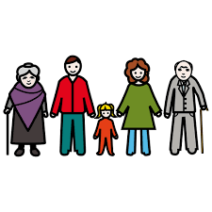
El enojo y la familia:
Cómo lo aprendido en el pasado puede influir en la conducta actual
Sesiones 9 y 10
  Procedimiento de verificación
    Indicar nivel más alto que alcanzaron en la escala del enojo durante la semana anterior.
    Describir la situación que llevó a alcanzar el nivel más alto de enojo.
    Identificar señales que surgieron como respuesta a la situación que provocó su enojo (cuatro categorías)
    Informar sobre el uso del Modelo de Resolución de Conflictos
    Informar sobre el desarrollo de sus planes de control de enojo
  El enojo y la familia
    Cómo sus padres y las familias en las que crecieron expresaban el enojo y otras emociones.
    Influencia en la conducta, pensamientos, sentimientos y actitudes que tienen como adultos.
    Modelo que ofrecieron sus padres y otras figuras paternas o maternas.

Slide 23
El enojo y la familia:
Cómo lo aprendido en el pasado puede influir en la conducta actual
Sesiones 9 y 10
  Asignación de tareas para la casa
    Observar y anotar el número más alto que alcancen en la escala del enojo durante cada día de la próxima semana.
    Identificar la situación que les provocó enojo, las señales asociadas con la situación y las estrategias que emplean para manejar su enojo en respuesta a la situación
    Continuar desarrollando sus planes para el control del enojo

Slide 24

Segunda sesión de repaso:
Reforzar conceptos aprendidos
Sesión 11
  Procedimiento de verificación
    Indicar nivel más alto que alcanzaron en la escala del enojo durante la semana anterior.
    Describir la situación que llevó a alcanzar el nivel más alto de enojo.
    Identificar señales que surgieron como respuesta a la situación que provocó su enojo (cuatro categorías)
    Informar sobre el desarrollo de sus planes de control de enojo
  Repaso de los conceptos aprendidos
  Asignación de tareas para la casa
    Observar y anotar el número más alto que alcancen en la escala del enojo durante cada día de la próxima semana.
    Identificar la situación que les provocó enojo, las señales asociadas con la situación y las estrategias que emplean para manejar su enojo en respuesta a la situación
    Concluir su plan para el control del enojo

Slide 25

Clausura y graduación:
Ejercicio de clausura y entrega de certificados
Sesión 12
Plan de control de enojo
  Repasar su plan para el control del enojo
  Evaluar componentes del tratamiento (utilidad y familiaridad)
Feedback
  1. ¿Qué aprendieron sobre el manejo del enojo?
  2. Mencionen las estrategias contenidas en su plan para el control del enojo. ¿Cómo pueden usar estas estrategias para manejar mejor su enojo?
  3. ¿De qué maneras pueden continuar mejorando sus habilidades para el manejo del enojo? ¿Hay áreas específicas que necesiten mejorar?
Entrega de certificado

Slide 26
BIBLIOGRAFÍA
  Patrick M. Reilly, Ph.D. Michael S. Shopshire, Ph.D, PROGRAMA PARA EL MANEJO DEL ENOJO, Departamento de salud y servicios humanos de los ESTADOS UNIDOS Administración de Servicios para el Abuso de Sustancias y la Salud Mental, Centro para el Tratamiento del Abuso de Sustancias Choke Cherry Road Rockville, MD 2085
  Walker, L. (1979). The Battered Woman. New York: Harper & Row
  Ellis, A., and Harper, R.A. (1975). A New Guide to Rational Living. N. Hollywood, CA: Wilshire Books
  *Anexos en WORD

